Slide 1
IBS ‘De Wereld en Ik’
Planning voor vandaag:
Hoofdstuk 1 Product/dienst omschrijving (missie & visie)
Hoofdstuk 2 Doelgroep analyse (Demografisch, psychografisch en geografisch beschreven & het SDP-model)
Hoofdstuk 3 Markt analyse (Marktontwikkeling, concurrentieanalyse, concurrentiematrix & SWOT-analyse)
IBS Thema
De nieuwe economie
Marktverkenning
Financieel management
De verborgen impact
Ondernemen
IBS Toetsing
Kennistoets
Ondernemingsplan
Vlog
Week 1 | Week 2 | Week 3 | Week 4 | Week 5 | Week 6 | Week 7 | Week 8 | Week 9 | Week 10

Slide 2
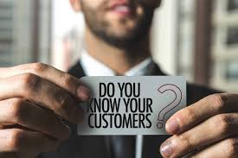
2223 DWI LA1 Analyse
Leerdoel Na het doornemen van de bronnen, het volgen van de lessen en het uitvoeren van de opdrachten, ben je in staat om te analyseren op welke markt en doelgroep jouw onderneming zich richt.
Samenwerken
Dit product maak je met je groepje.
Lever je product in via Teams.
Je wordt in een feedback friends groepje geplaatst.
Geef feedback op de producten van anderen en ontvang feedback op je eigen werk.
Deadline product: 9 december 2022
Feedback friends bijeenkomst: 16 december 2022
Leerproduct
Je maakt een document met daarin:
Een beschrijving van de markt. Hierin komt duidelijk de marktontwikkeling, concurrenten/collega’s en een SWOT-analyse naar voren.
De bovenstaande analyse is toegepast op de eigen mini onderneming.
Daarnaast is er een beschrijving gemaakt van de doelgroep.
De adoptiecurve wordt uitgewerkt toegepast op de eigen mini onderneming.
Vandaag
Vandaag
Bijeenkomsten
Lessen doelgroep- en marktanalyse
Zelfwerkuren
Vandaag
Ma 5 dec
Bronnen
IBS De wereld en ik
Presentatie marktanalyse en doelgroep analyse
Leerpad
Je gaat samen met je groep brainstormen over wat voor een product of dienst jullie gaan aanbieden.
Op basis van bronnen bepaal je welke methode je gaat gebruiken om de doelgroep van je onderneming in kaart te brengen.
Aan de hand van deze methode omschrijf je jouw doelgroep(en).
Per doelgroep omschrijf je welke behoeftes er zijn. Deze behoeftes baseer je op betrouwbare bronnen.

Slide 3
Ondernemersverslag: Hoofdstuk 1 Product/dienst omschrijving
Wat moet je bij dit hoofdstuk beschrijven?
Idee van de onderneming → Wat is jullie algemeen idee voor een product en/of dienst zo concreet mogelijk beschreven.
Een beschrijving van het product/dienst gemaakt waarin de onderneming gaat starten → Naam, logo, afbeeldingen van het product/dienst etc.
Missie (beknopte omschrijving van de doelstelling van een bedrijf). → de missie moet dus pakkend zijn en maximaal 1 zin.
Visie (het gewenste lange termijnperspectief van een organisatie) → de visie is kort geformuleerd, simpel en begrijpbaar, gericht op jouw branche/bedrijf.
Bij de Missie en de Visie is het dan nog de bedoeling dat je een beschrijvende tekst erbij zet, een uitleg.
En natuurlijk, wie zijn jullie als ondernemers (oftewel de ...!)

Slide 4
Ondernemersverslag: Hoofdstuk 2 Doelgroep analyse
Bij een doelgroep analyse breng je je doelgroep in kaart, in feite breng je dus in kaart aan …
Wat moet je bij dit hoofdstuk beschrijven?
Beschrijving gemaakt van de doelgroep → Aan de hand van een persona (Wat zou er kunnen staan in een persona: Wat zijn hun behoeften, welke problemen kennen ze, wat zijn de demografische kenmerken (leeftijd, geslacht, afkomst en regio))
Beschrijving gemaakt aan de hand van drie kenmerken:
Demografisch: Kenmerken die aan een persoon gebonden zijn zoals: leeftijd, geslacht, burgerlijke staat, gezinsgrootte, religie en land van herkomst.
Psychografisch: kenmerken op basis van: leefstijl, interesses, opinies, maatschappelijke status
Geografisch: kenmerken op basis van: stad, land en wijk
Dit alles doe je door gebruik te maken van bronnen en die APA te verwerken, denk hierbij aan:
https://allecijfers.nl/
https://www.cbs.nl/

Slide 5
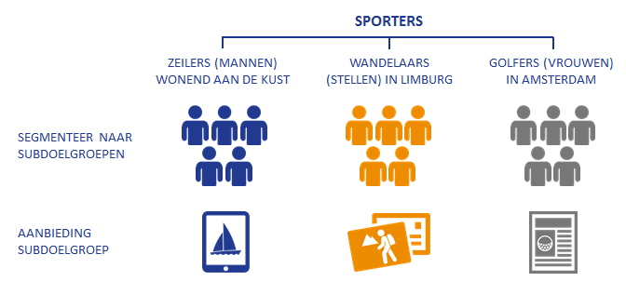
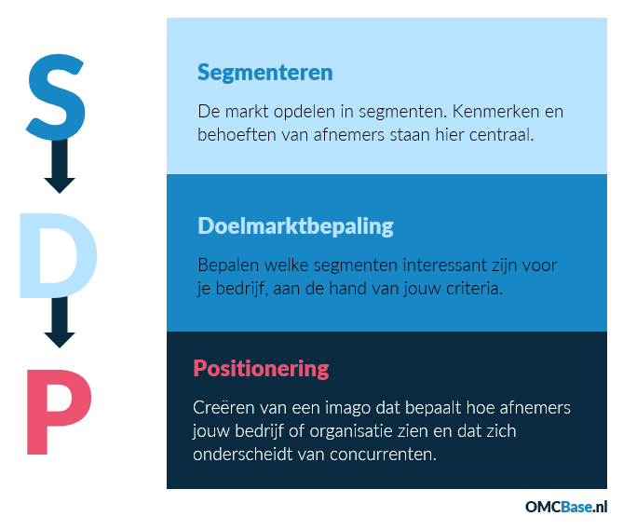
Ondernemersverslag: Hoofdstuk 2 Doelgroep analyse
De doelgroep analyse is toegepast om de eigen onderneming → dit ga je doen door gebruik te maken van het SDP-model. Zie afbeeldingen hieronder.
1 doelgroep kies je

Slide 6
Ondernemersverslag: Hoofdstuk 3 Marktanalyse
Wat moet je bij dit hoofdstuk beschrijven?
Er is een beschrijving gemaakt van de markt → De markt waarin jullie onderneming in opereert is beschreven aan de hand van afbeeldingen en bronnen.
Marktontwikkeling → breng de ontwikkelingen (trends) binnen de branche waarin je onderneming zich bevindt in kaart. De marktontwikkeling geeft je inzicht in de haalbaarheid van je idee.
→ Voorbeelden: In de bakkersbranche is de webshop nu een trend om klanten te verleiden om naar de winkel toe te komen of in de kledingbranche de groei van Marketplaces als Zalando, Amazon of Bol.com. (zoek door middel van de termen trends & ontwikkelingen in de branche waarin je onderneming werkzaam is).
Concurrenten analyse → Zoek allereerst uit wie je concurrenten zijn, maak hierbij verschil tussen directe en indirecte concurrenten:
Directe concurrenten bieden een product of dienst aan dat overeenkomt met jouw product of dienst (uitleg op de volgende dia)
Indirecte concurrenten verkopen een product of dienst dat lijkt op jouw product of dienst of is hier een alternatief op (geef hier een korte beschrijving van waarom het als alternatief kan dienen)

Slide 7
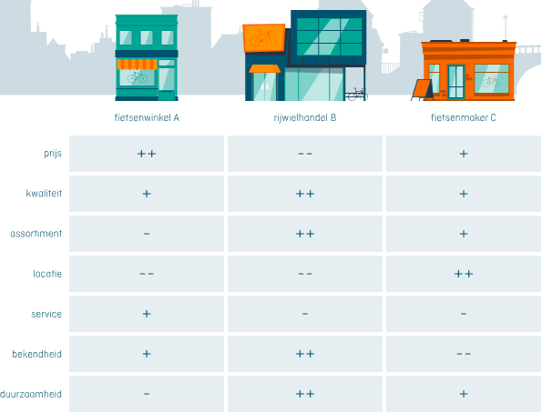
Ondernemersverslag: Hoofdstuk 3 Marktanalyse
Vervolg concurrentie analyse
Wat ga je beschrijven bij de directe concurrenten:
Waar bevinden de concurrenten zich, in de buurt of ver weg?
Welke producten of diensten verkopen mijn concurrenten?
Op welke doelgroep richten mijn concurrenten zich?
Welke prijzen hanteren mijn concurrenten, geven ze korting?
Zijn de producten of diensten duurzaam geproduceerd? Wil mijn concurrent zich duurzaam opstellen?
Wat is hun naamsbekendheid? En hoe maakt mijn concurrentie reclame?
Doet mijn concurrent aan Greenwashing?
Welke service levert mijn concurrentie naast het product?
Maak vervolgens dan een concurrentiematrix (zie afbeelding hiernaast, met als voorbeeld een fietsenwinkel)
→ Aan de hand van de antwoorden op de vragen hierboven kun je een concurrentiematrix maken. Zo krijg je een snel overzicht wat de sterkte en zwakke punten zijn van je eigen bedrijf.

Slide 8
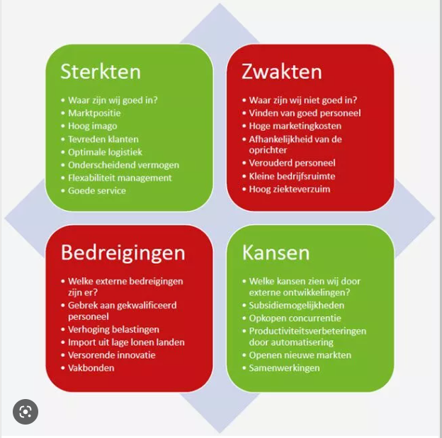
Ondernemersverslag: Hoofdstuk 3 Marktanalyse
Tot slot kopje Marktanalyse:
Swot-analyse → is een onderdeel van je marktonderzoek en geeft richting aan je marketingstrategie voor de komende periode. Het is een samenvatting van de interne en de externe analyse van je bedrijf.
Interne analyse → Begin met het benoemen van de sterktes (Strengths) en zwaktes (weaknesses) van je onderneming. Ga voor de sterktes na wat je beter doet dan je concurrent. Voor de zwaktes na waar je concurrent beter op scoort.
Externe analyse → Vervolgens ga je na welke omgevingsfactoren kansen (opportunities) of bedreigingen (threats) zijn voor je bedrijf. Dit zijn externe factoren, zoals trends, ontwikkelingen in de branche, bij je klanten en je concurrentie.
→ Heb je dit allemaal gedaan, verwerk dan de gegevens in een SWOT-tabel (zie tabel hiernaast)

Slide 9
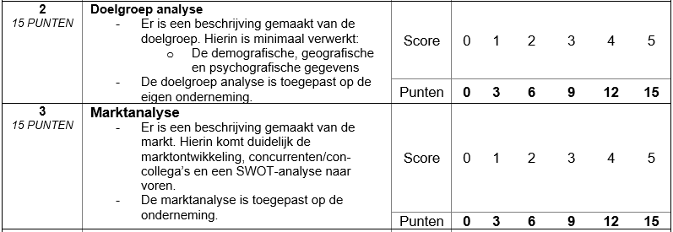
Wat gaan jullie vandaag allemaal doen? (Hieronder een takenlijst)
Hoofdstuk 2 Doelgroep analyse
Beschrijving van de doelgroep
Beschrijving gemaakt aan de hand van de drie kenmerken
Demografische kenmerken
Psychografische kenmerken
Geografische kenmerken
De doelgroep analyse is toegepast op de eigen onderneming, door middel van het SDP-model. Kiezen van één doelgroep die je dus wilt gaan benaderen.
Hoofdstuk 3 Marktanalyse
Er is een beschrijving gemaakt van de markt
Marktontwikkeling
Concurrentenanalyse
Beschrijving directe concurrenten
Maken concurrentiematrix
SWOT-analyse interne analyse
SWOT-analyse externe analyse

